Slide 1


CUMPLIMIENTO DE PAO PRIMER SEMESTRE 2024
HOSPITAL DE JIQUILISCO
Dr. Fernando José Ortiz Reyes
Director
JIQUILISCO 12 DE JULIO 2024

Slide 2
Producción de Consulta Externa, Enero a Junio 2024
Actividades | Enero |  |  | Febrero |  |  | Marzo |  |  | Abril |  |  | Mayo |  |  | Junio |  |  | Total
 | Prog. | Realiz. | %Cumpl. | Prog. | Realiz. | %Cumpl. | Prog. | Realiz. | %Cumpl. | Prog. | Realiz. | %Cumpl. | Prog. | Realiz. | %Cumpl. | Prog. | Realiz. | %Cumpl. | Prog. | Realiz. | %Cumpl.
Servicios Finales
Consulta Externa Médica
General
Medicina General | 612 | 509 | 83% | 612 | 530 | 87% | 612 | 404 | 66% | 612 | 432 | 71% | 612 | 462 | 75% | 612 | 388 | 63% | 3,672 | 2,725 | 74%
Especialidades
Especialidades Básicas
Medicina Interna | 204 | 225 | 110% | 204 | 203 | 100% | 204 | 172 | 84% | 204 | 181 | 89% | 204 | 189 | 93% | 204 | 169 | 83% | 1,224 | 1,139 | 93%
Cirugía General | 163 | 120 | 74% | 163 | 110 | 67% | 163 | 87 | 53% | 163 | 112 | 69% | 163 | 119 | 73% | 163 | 106 | 65% | 978 | 654 | 67%
Pediatría General | 204 | 132 | 65% | 204 | 88 | 43% | 204 | 91 | 45% | 204 | 115 | 56% | 204 | 116 | 57% | 204 | 102 | 50% | 1,224 | 644 | 53%
Ginecología | 54 | 55 | 102% | 54 | 67 | 124% | 54 | 30 | 56% | 54 | 53 | 98% | 54 | 58 | 107% | 54 | 49 | 91% | 324 | 312 | 96%
Obstetricia | 0 | 0 | ND | 0 | 0 | ND | 0 | 0 | ND | 0 | 0 | ND | 0 | 0 | ND | 0 | 0 | ND | 0 | 0 | ND
Sub especialidades
Sub Especialidades de Medicina Interna
Nefrología | 204 | 209 | 102% | 204 | 199 | 98% | 204 | 144 | 71% | 204 | 181 | 89% | 204 | 226 | 111% | 204 | 189 | 93% | 1,224 | 1,148 | 94%
Emergencias
De Pediatría
Pediatría Gral. | 63 | 98 | 156% | 63 | 97 | 154% | 63 | 149 | 237% | 63 | 112 | 178% | 63 | 81 | 129% | 63 | 92 | 146% | 378 | 629 | 166%
De Gineco-Obstetricia
Ginecología | 4 | 8 | 200% | 4 | 0 | 0% | 4 | 0 | 0% | 4 | 2 | 50% | 4 | 0 | 0% | 4 | 2 | 50% | 24 | 12 | 50%
Obstetricia | 40 | 18 | 45% | 40 | 13 | 33% | 40 | 15 | 38% | 40 | 23 | 58% | 40 | 19 | 48% | 40 | 14 | 35% | 240 | 102 | 43%
Otras Atenciones Consulta Emergencia
Emergencia/Consulta General | 600 | 1,286 | 214% | 600 | 1,187 | 198% | 600 | 1,207 | 201% | 600 | 1,125 | 188% | 600 | 1,304 | 217% | 600 | 1,530 | 255% | 3,600 | 7,639 | 212%
Otras Atenciones Consulta Externa Médica
Nutrición | 27 | 15 | 56% | 27 | 33 | 122% | 27 | 20 | 74% | 27 | 13 | 48% | 27 | 25 | 93% | 27 | 22 | 81% | 162 | 128 | 79%
Psicología | 85 | 80 | 94% | 85 | 73 | 86% | 85 | 44 | 52% | 85 | 59 | 69% | 85 | 73 | 86% | 85 | 64 | 75% | 510 | 393 | 77%
Consulta Externa Odontológica
Odontológica de primera vez | 34 | 0 | 0% | 34 | 0 | 0% | 34 | 0 | 0% | 34 | 0 | 0% | 34 | 0 | 0% | 34 | 0 | 0% | 204 | 0 | 0%
Odontológica subsecuente | 136 | 0 | 0% | 136 | 0 | 0% | 136 | 0 | 0% | 136 | 0 | 0% | 136 | 0 | 0% | 136 | 0 | 0% | 816 | 0 | 0%

Slide 3
Producción de Consulta Externa, Enero a Junio 2024
Consulta Medicina General: en este semestre han disminución de un 9 % según lo programado.
Especialidades Medicas: todas han disminuido, en cirugía (67%) y pediatría (53%), se mantienen bajo
Consulta de la Unidad de Emergencia: toda la consulta de especialidad y general vista en la emergencia, depende de muchos factores, pero observamos que todas han aumentado, excepto en la consulta de ginecología y obstetricia
L a consulta de Nutrición , en este semestre ha disminuido un 24%
Odontología: al momento no se cuenta con el recurso de odontología

Slide 4
Egresos Hospitalarios, Enero a Junio 2024
Actividades | Enero |  |  | Febrero |  |  | Marzo |  |  | Abril |  |  | Mayo |  |  | Junio |  |  | Total
 | Prog. | Realiz. | %Cumpl. | Prog. | Realiz. | %Cumpl. | Prog. | Realiz. | %Cumpl. | Prog. | Realiz. | %Cumpl. | Prog. | Realiz. | %Cumpl. | Prog. | Realiz. | %Cumpl. | Prog. | Realiz. | %Cumpl.
Servicios Finales
Egresos Hospitalarios
Especialidades Básicas
Cirugía | 45 | 49 | 109% | 45 | 31 | 69% | 45 | 32 | 71% | 45 | 61 | 136% | 45 | 48 | 107% | 45 | 38 | 84% | 270 | 259 | 96%
Ginecología | 15 | 6 | 40% | 15 | 4 | 27% | 15 | 8 | 53% | 15 | 6 | 40% | 15 | 13 | 87% | 15 | 6 | 40% | 90 | 43 | 48%
Medicina Interna | 155 | 109 | 70% | 155 | 112 | 72% | 155 | 147 | 95% | 155 | 150 | 97% | 155 | 165 | 106% | 155 | 125 | 81% | 930 | 808 | 87%
Obstetricia | 133 | 80 | 60% | 133 | 61 | 46% | 133 | 72 | 54% | 133 | 62 | 47% | 133 | 56 | 42% | 133 | 65 | 49% | 798 | 396 | 50%
Pediatría | 107 | 75 | 70% | 107 | 73 | 68% | 107 | 93 | 87% | 107 | 96 | 90% | 107 | 108 | 101% | 107 | 91 | 85% | 642 | 536 | 83%
Otros Egresos
Emergencia | 0 | 7 | ND | 0 | 4 | ND | 0 | 2 | ND | 0 | 6 | ND | 0 | 6 | ND | 0 | 9 | ND | 0 | 34 | ND
Partos
Partos vaginales | 33 | 24 | 73% | 33 | 12 | 36% | 33 | 26 | 79% | 33 | 10 | 30% | 33 | 11 | 33% | 33 | 23 | 70% | 198 | 106 | 54%
Partos por Cesáreas | 14 | 3 | 21% | 14 | 0 | 0% | 14 | 3 | 21% | 14 | 1 | 7% | 14 | 0 | 0% | 14 | 2 | 14% | 84 | 9 | 11%
Cirugía Mayor
Electivas para Hospitalización | 16 | 16 | 100% | 16 | 16 | 100% | 16 | 21 | 131% | 16 | 21 | 131% | 16 | 18 | 113% | 16 | 11 | 69% | 96 | 103 | 107%
Electivas Ambulatorias | 7 | 9 | 129% | 7 | 9 | 129% | 7 | 10 | 143% | 7 | 9 | 129% | 7 | 15 | 214% | 7 | 10 | 143% | 42 | 62 | 148%
De Emergencia para Hospitalización | 4 | 4 | 100% | 4 | 2 | 50% | 4 | 1 | 25% | 4 | 2 | 50% | 4 | 0 | 0% | 4 | 3 | 75% | 24 | 12 | 50%
De Emergencia Ambulatoria | 0 | 0 | ND | 0 | 1 | ND | 0 | 0 | ND | 0 | 0 | ND | 0 | 0 | ND | 0 | 0 | ND | 0 | 1 | ND
Medicina Critica
Unidad de Máxima Urgencia
Admisiones | 12 | 19 | 158% | 12 | 19 | 158% | 12 | 23 | 192% | 12 | 28 | 233% | 12 | 37 | 308% | 12 | 26 | 217% | 72 | 152 | 211%
Transferencias | 11 | 15 | 136% | 11 | 17 | 155% | 11 | 23 | 209% | 11 | 27 | 245% | 11 | 36 | 327% | 11 | 24 | 218% | 66 | 142 | 215%

Slide 5
Egresos Hospitalarios, Enero a Junio 2024
En general han disminuido todos los egresos, solamente cirugía se ha mantenido y el que mas ha disminuido es 0bstetricia y ginecología con respecto a lo programado.
Partos: los partos vaginales han disminuido en este semestre y las cesáreas también han disminuido.
Cirugía: las electivas para hospitalización y ambulatorias se aumentaron
Máxima Urgencia: han aumentado según lo programado.

Slide 6
Producción de Servicios Intermedios, Enero a Junio 2024
Actividades | Enero |  |  | Febrero |  |  | Marzo |  |  | Abril |  |  | Mayo |  |  | Junio |  |  | Total
 | Prog. | Realiz. | %Cumpl. | Prog. | Realiz. | %Cumpl. | Prog. | Realiz. | %Cumpl. | Prog. | Realiz. | %Cumpl. | Prog. | Realiz. | %Cumpl. | Prog. | Realiz. | %Cumpl. | Prog. |  |  | Realiz. |  | %Cumpl.
Servicios Intermedios
Diagnostico
Imagenología
Radiografías | 413 | 324 | 78% | 413 | 284 | 69% | 413 | 318 | 77% | 413 | 460 | 111% | 413 | 523 | 127% | 413 | 428 | 104% |  | 2,478 | 2,337 |  | 94%
Ultrasonografías | 55 | 84 | 153% | 55 | 64 | 116% | 55 | 64 | 116% | 55 | 60 | 109% | 55 | 57 | 104% | 55 | 53 | 96% |  | 330 | 382 |  | 116%
Otros Procedimientos Diagnósticos
Electrocardiogramas | 118 | 133 | 113% | 118 | 124 | 105% | 118 | 91 | 77% | 118 | 139 | 118% | 118 | 208 | 176% | 118 | 173 | 147% |  | 708 | 868 |  | 123%
Tratamiento y Rehabilitación
Cirugía Menor | 17 | 36 | 212% | 17 | 10 | 59% | 17 | 18 | 106% | 17 | 13 | 76% | 17 | 28 | 165% | 17 | 26 | 153% |  | 102 | 131 |  |  | 128%
Fisioterapia (Total de sesiones brindadas) | 423 | 562 | 133% | 423 | 574 | 136% | 423 | 414 | 98% | 423 | 6 | 1% | 423 | 401 | 95% | 423 | 369 | 87% |  | 2,538 | 2,326 |  |  | 92%
Inhaloterapias | 535 | 566 | 106% | 535 | 416 | 78% | 535 | 622 | 116% | 535 | 556 | 104% | 535 | 728 | 136% | 535 | 738 | 138% |  | 3,210 | 3,626 |  |  | 113%
Receta Dispensada de Consulta Ambulatoria | 6,831 | 11,824 | 173% | 6,831 | 11,503 | 168% | 6,831 | 10,634 | 156% | 6,831 | 11,614 | 170% | 6,831 | 11,181 | 164% | 6,831 | 10,110 | 148% |  | 40,986 | 66,866 |  |  | 163%
Recetas Dispensadas de Hospitalización | 4,177 | 4,902 | 117% | 4,177 | 4,063 | 97% | 4,177 | 4,750 | 114% | 4,177 | 5,067 | 121% | 4,177 | 5,897 | 141% | 4,177 | 4,912 | 118% |  | 25,062 | 29,591 |  |  | 118%
Trabajo Social
Casos Atendidos | 127 | 161 | 126% | 127 | 220 | 173% | 127 | 173 | 136% | 127 | 228 | 179% | 127 | 171 | 135% | 127 | 136 | 107% |  | 762 | 1087 |  |  | 142%

Slide 7
Producción de Servicios Intermedios, Enero a Junio 2024
Rx, Electrocardiograma, se han mantenido con lo programado
Cirugía Menor: se ha aumentado su producción con respecto a lo programado
Recetas de la consulta y hospitalización , han aumentado para lo programado.
Trabajo social: la producción de este aña, ha aumentado un 45%, en relación a lo programado.

Slide 8
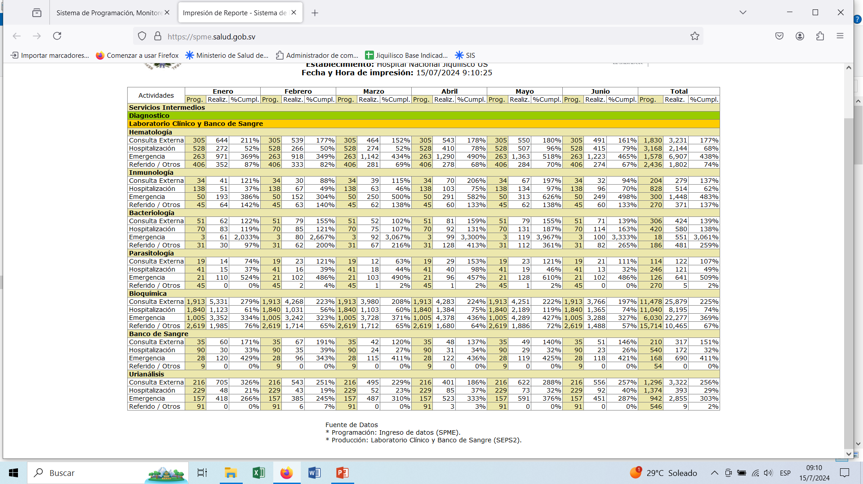
Producción de Laboratorio Clínico, Enero a Junio 2024

Slide 9
Producción de Laboratorio Clínico, Enero a Junio 2024
Hematología: se ha aumentado según lo programado.
Inmunología: han aumentado todos, hospitalización ha disminuido.
Bacteriología: hay aumento de las metas según lo programado
Parasitología: se ha mantenido la producción, quien ha disminuido es referidos.
Bioquímica: hay un aumento, con respecto a lo programado, hospitalización ha disminuido
Banco de Sangre: hospitalización y referidos, hay disminución.
Urianalisis: este año se mantiene bajo los hospitalizados y referidos.

Slide 10
Producción de Servicios Generales, Enero a Junio 2024
Actividades | Enero |  |  | Febrero |  |  | Marzo |  |  | Abril |  |  | Mayo |  |  | Junio |  |  | Total
 | Prog. | Realiz. | %Cumpl. | Prog. | Realiz. | %Cumpl. | Prog. | Realiz. | %Cumpl. | Prog. | Realiz. | %Cumpl. | Prog. | Realiz. | %Cumpl. | Prog. | Realiz. | %Cumpl. | Prog. | Realiz. | %Cumpl.
Servicios Generales
Alimención y Dietas
Hospitalización
Medicina | 428 | 288 | 67% | 428 | 244 | 57% | 428 | 338 | 79% | 428 | 331 | 77% | 428 | 469 | 110% | 428 | 450 | 105% | 2,568 | 2,120 | 83%
Cirugía | 206 | 272 | 132% | 206 | 190 | 92% | 206 | 202 | 98% | 206 | 226 | 110% | 206 | 231 | 112% | 206 | 217 | 105% | 1,236 | 1,338 | 108%
Ginecología | 59 | 14 | 24% | 59 | 11 | 19% | 59 | 46 | 78% | 59 | 17 | 29% | 59 | 40 | 68% | 59 | 20 | 34% | 354 | 148 | 42%
Obstetricia | 351 | 177 | 50% | 351 | 140 | 40% | 351 | 182 | 52% | 351 | 155 | 44% | 351 | 161 | 46% | 351 | 163 | 46% | 2,106 | 978 | 46%
Pediatría | 456 | 220 | 48% | 456 | 204 | 45% | 456 | 256 | 56% | 456 | 288 | 63% | 456 | 352 | 77% | 456 | 278 | 61% | 2,736 | 1,598 | 58%
Neonatología | 0 | 0 | ND | 0 | 0 | ND | 0 | 0 | ND | 0 | 0 | ND | 0 | 0 | ND | 0 | 0 | ND | 0 | 0 | ND
Psiquiatría | 0 | 0 | ND | 0 | 0 | ND | 0 | 0 | ND | 0 | 0 | ND | 0 | 0 | ND | 0 | 0 | ND | 0 | 0 | ND
Otros (Convenios) | 0 | 0 | ND | 0 | 0 | ND | 0 | 0 | ND | 0 | 0 | ND | 0 | 0 | ND | 0 | 0 | ND | 0 | 0 | ND
Lavandería
Hospitalización
Medicina | 4,187 | 2,678 | 64% | 4,187 | 2,169 | 52% | 4,187 | 2,373 | 57% | 4,187 | 2,188 | 52% | 4,187 | 2,030 | 48% | 4,187 | 1,732 | 41% | 25,122 | 13,170 | 52%
Cirugía | 864 | 676 | 78% | 864 | 629 | 73% | 864 | 527 | 61% | 864 | 411 | 48% | 864 | 589 | 68% | 864 | 469 | 54% | 5,184 | 3,301 | 64%
Ginecología | 168 | 61 | 36% | 168 | 58 | 35% | 168 | 62 | 37% | 168 | 60 | 36% | 168 | 62 | 37% | 168 | 60 | 36% | 1,008 | 363 | 36%
Obstetricia | 6,119 | 2,448 | 40% | 6,119 | 2,020 | 33% | 6,119 | 2,238 | 37% | 6,119 | 1,970 | 32% | 6,119 | 2,452 | 40% | 6,119 | 2,260 | 37% | 36,714 | 13,388 | 36%
Pediatría | 714 | 396 | 55% | 714 | 314 | 44% | 714 | 380 | 53% | 714 | 566 | 79% | 714 | 805 | 113% | 714 | 690 | 97% | 4,284 | 3,151 | 74%
Neonatología | 0 | 0 | ND | 0 | 0 | ND | 0 | 0 | ND | 0 | 0 | ND | 0 | 0 | ND | 0 | 0 | ND | 0 | 0 | ND
Psiquiatría | 0 | 0 | ND | 0 | 0 | ND | 0 | 0 | ND | 0 | 0 | ND | 0 | 0 | ND | 0 | 0 | ND | 0 | 0 | ND
Otros (Convenios) | 0 | 0 | ND | 0 | 0 | ND | 0 | 0 | ND | 0 | 0 | ND | 0 | 0 | ND | 0 | 0 | ND | 0 | 0 | ND
Consulta
Consulta Médica General | 1,413 | 932 | 66% | 1,413 | 959 | 68% | 1,413 | 806 | 57% | 1,413 | 729 | 52% | 1,413 | 950 | 67% | 1,413 | 690 | 49% | 8,478 | 5,066 | 60%
Consulta Médica Especializada | 565 | 394 | 70% | 565 | 337 | 60% | 565 | 348 | 62% | 565 | 297 | 53% | 565 | 316 | 56% | 565 | 346 | 61% | 3,390 | 2,038 | 60%
Emergencias
Emergencias | 653 | 662 | 101% | 653 | 608 | 93% | 653 | 762 | 117% | 653 | 882 | 135% | 653 | 781 | 120% | 653 | 798 | 122% | 3,918 | 4,493 | 115%
Mantenimiento Preventivo
Números de Orden | 148 | 160 | 108% | 148 | 124 | 84% | 148 | 110 | 74% | 148 | 111 | 75% | 148 | 140 | 95% | 148 | 101 | 68% | 888 | 746 | 84%
Transporte
Kilómetros Recorridos | 14,285 | 7,530 | 53% | 14,285 | 8,262 | 58% | 14,285 | 10,787 | 76% | 14,285 | 11,913 | 83% | 14,285 | 12,766 | 89% | 14,285 | 7,737 | 54% | 85,710 | 58,995 | 69%

Slide 11
Producción de Servicios Generales, Enero a Junio 2024
Alimentación y Dietas: todos los servicios han disminuido las dietas en relación con lo programado, porque han disminuido los ingresos en esos servicios.
Lavandería: en general han disminuido las libras de ropa lavada en todos los servicios y solo emergencia ha aumentado un poco.
Mantenimiento preventivo y kilómetros recorridos, han disminuido , según lo programado.

Slide 12
Producción de Indicadores de Gestión, Enero a Junio 2024
Indicadores de Gestión | Meta Programada | Enero | Febrero | Marzo | Abril | Mayo | Junio | Julio | Agosto | Septiembre | Octubre | Noviembre | Diciembre
Indicadores de Gestión de Actividades Hospitalarias
Tiempo promedio de espera para consulta de medicina especializada (días)
Medicina Interna | 30 | 17 | 20 | 18 | 33 | 20 | 21 | 0 | 0 | 0 | 0 | 0 | 0
Cirugía | 30 | 15 | 18 | 15 | 20 | 18 | 21 | 0 | 0 | 0 | 0 | 0 | 0
Ginecología | 30 | 21 | 56 | 80 | 107 | 106 | 138 | 0 | 0 | 0 | 0 | 0 | 0
Obstetricia | 5 | 0 | 0 | 0 | 0 | 0 | 0 | 0 | 0 | 0 | 0 | 0 | 0
Pediatría | 30 | 13 | 9 | 11 | 19 | 13 | 11 | 0 | 0 | 0 | 0 | 0 | 0
Psiquiatría | 0 | 0 | 0 | 0 | 0 | 0 | 0 | 0 | 0 | 0 | 0 | 0 | 0
Cirugía electiva
Porcentaje de Cirugías electivas canceladas | 5 | 0 | 0 | 0 | 0 | 0 | 0 | 0 | 0 | 0 | 0 | 0 | 0
Tiempo promedio de espera para cirugía electiva (Días) | 30 | 30 | 30 | 28 | 27 | 26 | 28 | 0 | 0 | 0 | 0 | 0 | 0
Porcentaje de cesáreas
Porcentaje de Cesáreas | 20 | 11.11 | 0 | 10.34 | 9.09 | 0 | 8 | 0 | 0 | 0 | 0 | 0 | 0
Porcentaje de infecciones nosocomiales
Porcentaje infecciones intrahospitalarias | 1 | 0 | 0 | 0.28 | 0 | 0 | 0 | 0 | 0 | 0 | 0 | 0 | 0
Pacientes recibidos de otras instituciones
Número total de pacientes recibidos para atención de Consulta Médica Especializada | 700 | 46 | 50 | 26 | 38 | 53 | 0 | 0 | 0 | 0 | 0 | 0 | 0
Número total de pacientes recibidos para la atención del Parto | 136 | 3 | 17 | 4 | 24 | 8 | 19 | 0 | 0 | 0 | 0 | 0 | 0
Número total de pacientes recibidos para Hospitalización No Quirúrgica | 1,000 | 91 | 72 | 127 | 90 | 105 | 86 | 0 | 0 | 0 | 0 | 0 | 0
Número total de pacientes recibidos para la realización de procedimientos quirúrgicos | 105 | 12 | 9 | 26 | 14 | 13 | 15 | 0 | 0 | 0 | 0 | 0 | 0
Número total de pacientes recibidos de otras Instituciones | 1,941 | 144 | 148 | 183 | 166 | 179 | 120 | 0 | 0 | 0 | 0 | 0 | 0
Pacientes referidos a otras instituciones
Número total de pacientes referidos para atención de Consulta Médica Especializada | 260 | 28 | 27 | 19 | 18 | 24 | 18 | 0 | 0 | 0 | 0 | 0 | 0
Número total de pacientes referidos para la atención del Parto a niveles superiores | 160 | 9 | 8 | 16 | 11 | 23 | 17 | 0 | 0 | 0 | 0 | 0 | 0
Número total de pacientes referidos para Hospitalización No Quirúrgica | 300 | 39 | 14 | 28 | 34 | 36 | 53 | 0 | 0 | 0 | 0 | 0 | 0
Número total de pacientes referidos para la realización de procedimientos quirúrgicos | 180 | 27 | 8 | 33 | 34 | 41 | 29 | 0 | 0 | 0 | 0 | 0 | 0
Número total de pacientes referidos a otras Instituciones | 900 | 104 | 57 | 96 | 97 | 122 | 117 | 0 | 0 | 0 | 0 | 0 | 0
Nivel de Abastecimiento de Medicamentos (%)
Nivel de Abastecimiento de Medicamentos (%) | 90 | 94.7 | 91.3 | 87.5 | 84.1 | 80.8 | 76 | 0 | 0 | 0 | 0 | 0 | 0

Slide 13
Producción de Indicadores de Gestión, Enero a Junio 2024
Tiempo promedio de espera para consulta especializada: este año seguimos sacando los datos del SIAP, en este trimestre se mantiene alto ginecología
Porcentaje de cesáreas: esta dentro de norma.
Pacientes Referidos de otras instituciones: se mantienen en este semestre.
Pacientes Referidos a otras Instituciones: se evidencia una disminución, pero los pacientes que necesiten tercer nivel siempre serán referidos-
Abastecimiento de Medicamentos: esta bajo al momento

Slide 14
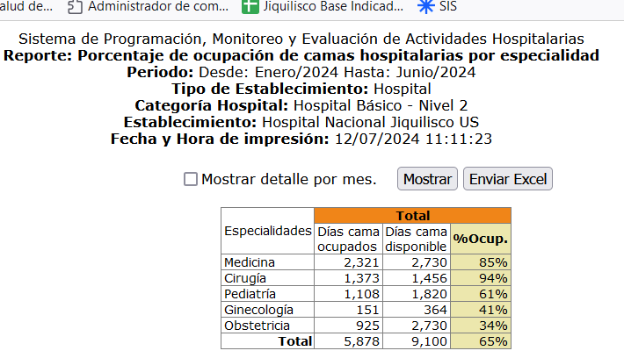
Porcentaje de Ocupación de camas Hospitalarias por Especialidad, Enero a Junio 2024

Slide 15
Porcentaje de Ocupación de camas Hospitalarias por Especialidad, Enero a Junio 2024
El porcentaje de ocupación de todas las especialidades han disminuido al 50% y el que mas ha disminuido, es obstetricia

Slide 16
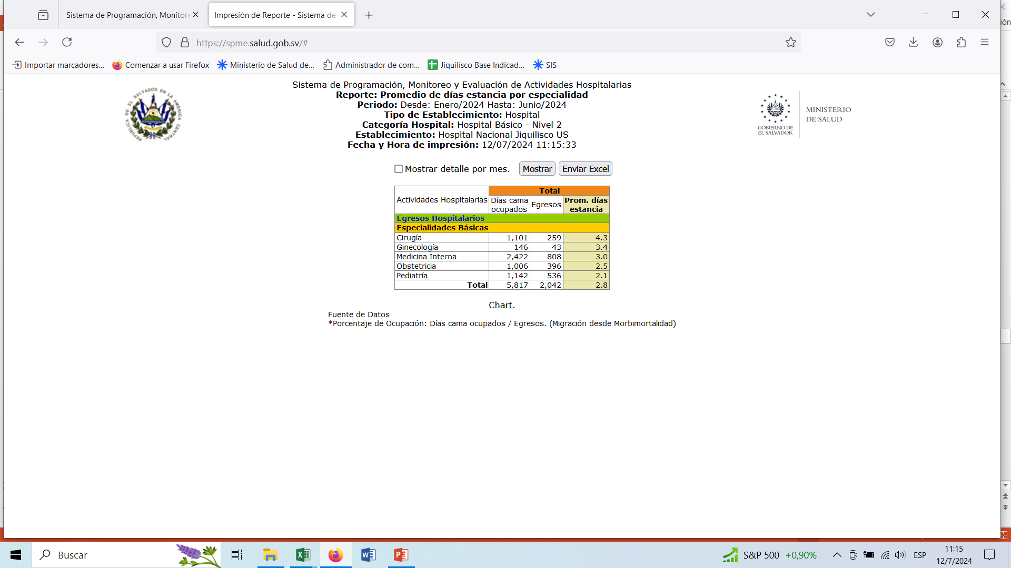
Promedio de Días Estancia por Especialidad, Enero a Junio 2024

Slide 17
Promedio de Días Estancia por Especialidad, Enero a Junio 2024
Promedio de días estancia del servicio de medicina interna , es menor que el estándar (6-8 d )
Promedio de días estancia del servicio de cirugía , es igual que el estándar (4-7 d)
Promedio de días estancia del servicio de pediatría , es igual que el estándar (2-4 d)
Promedio de días estancia del servicio de ginecología , es mayor que el estándar (2 d)
Promedio de días estancia del servicio de obstetricia, es mayor que el estándar (1-2 d )

Slide 18
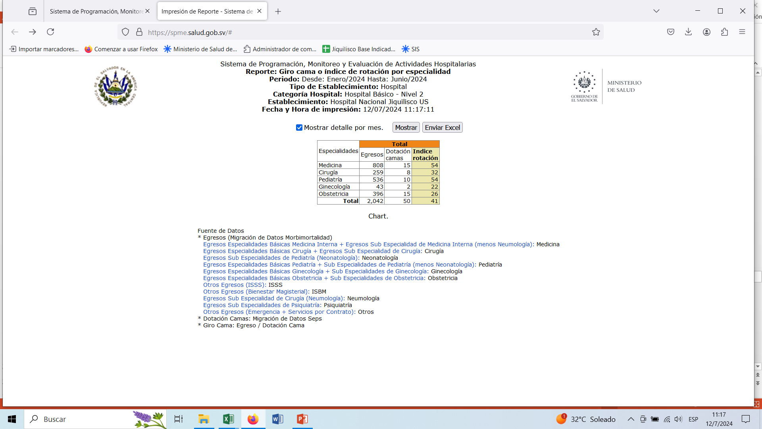
Índice de Rotación por Especialidad, Enero a Junio 2024

Slide 19
Índice de Rotación por Especialidad, Enero a Junio 2024
Índice de Rotación menor, en todos los servicios, es debido a que los ingresos han disminuido

Slide 20
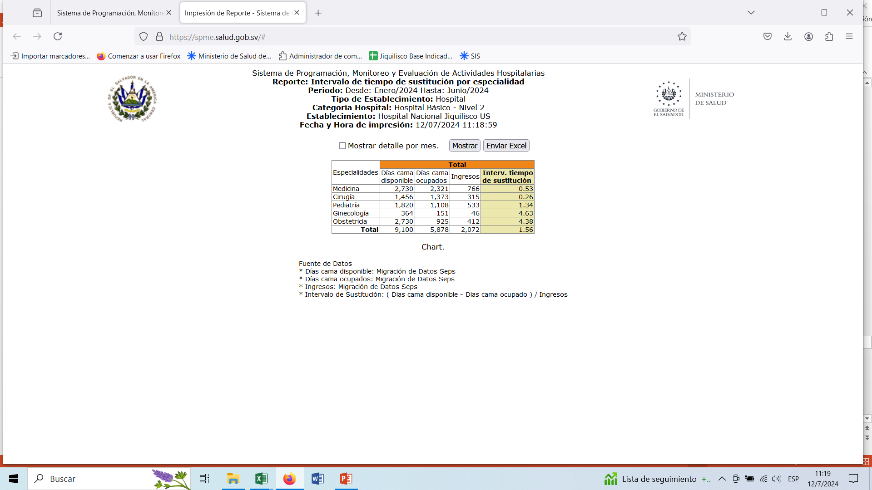
Intervalo de Tiempo de Sustitución por Especialidad, Enero a Junio 2024

Slide 21
Intervalo de Tiempo de Sustitución por Especialidad, Enero a Junio 2024
Intervalo de Sustitución del servicio de medicina interna , es igual que el estándar (0-1 d)
Intervalo de Sustitución del servicio de cirugía , es igual que el estándar (0-1 d)
Intervalo de Sustitución del servicio de pediatría , es mayor que el estándar (0-1 d)
Intervalo de Sustitución del servicio de ginecología , es mayor que el estándar (0-1 d)
Intervalo de Sustitución del servicio de obstetricia, es mayor que el estándar (0-1 d)

Slide 22
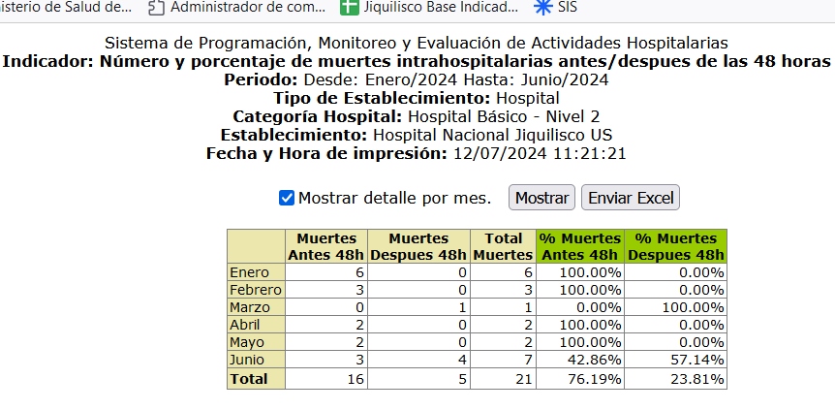
Muertes Intrahospitalarias, antes y después de 48h, Enero a Junio 2024

Slide 23
Muertes Intrahospitalarias, antes y después de 48h, Enero a Junio 2024
Muertes antes de 48h , el 76.1 % de muertes hospitalarias
Muertes después de 48h , el 23.8 % de muertes hospitalarias, esta aumentado

Slide 24
INDICADORES DE EPIDEMIOLOGICOS, HOSPITAL DE JIQUILISCO, AÑO 2024
NOMBRE DEL INDICADOR | ESTÁNDAR | E | F | M | A | M | J | J | A | S | O | N | D
Tasas de mortalidad infantil post neonatal |  | 0.0 | 28.6 | 0.0 | 0.0 | 0.0 | 0.0 | 0.0 | 14.3
Tasa recién nacidos de bajo peso. |  | 74.0 | 83.3 | 0.0 | 9.0 | 0.0 | 4.0
Tasa recién nacidos de muy bajo peso. |  | 0.0 | 0.0 | 0.0 | 0.0 | 0.0 | 0.0
Tasa de mortalidad asociada a accidentes de transporte |  | 0.0 | 0.0 | 0.0 | 0.0 | 0.0 | 0.0
Tasa de mortalidad por traumatismos |  | 0.0 | 0.0 | 0.0 | 0.0 | 0.0 | 0.0
Tasa de mortalidad asociada a lesiones auto infligidas intencionalmente |  | 0.0 | 0.0 | 0.0 | 0.0 | 0.0 | 50.0

Slide 25
INDICADORES DE EPIDEMIOLOGICOS, HOSPITAL DE JIQUILISCO, AÑO 2024
NOMBRE DEL INDICADOR | ESTÁNDAR | E | F | M | A | M | J | J | A | S | O | N | D
59 | Tasa de letalidad por neumonía |  | 0.0 | 0.0 | 0.0 | 0.0 | 0.0 | 0.0
60 | Tasa de Letalidad por Covd-19 (S y C) |  | 0.0 | 0.0 | 0.0 | 0.0 | 0.0 | 0.0
61 | Tasa de letalidad por diarrea |  | 0.0 | 0.0 | 0.0 | 0.0 | 0.0 | 0.0
62 | Tasa de letalidad por IRC |  | 5.3 | 5.6 | 0.0 | 0.0 | 4.6 | 11.1
63 | Tasa de letalidad por Diabetes Mellitus |  | 0.0 | 8.3 | 0.0 | 0.0 | 0.0 | 0.0
64 | Tasa de letalidad por Trastornos Hipertensivos |  | 33.3 | 0.0 | 20.0 | 0.0 | 0.0 | 0.0

